Slide 1
JNI
2014학년도 3-1
정보컴퓨터공학부
컴퓨터 소프트웨어 설계 및 실험

Slide 2
목차
JNI 환경 구축
JNI의 개념
JNI 사용

Slide 3
JNI 환경 구축

Slide 4
Cygwin설치
Cygwin이란?
Windows에 Linux와 유사한 환경을 제공.
두 개의 파트로 구성.
실제 Linux API 기능 제공, Linux API emulation layer로서의 역할을 하는 DLL(cygwin1.dll)
Linux Look & Feel을 제공하는 툴.
Cygwin이 필요한 이유
안드로이드는 Linux 2.6 커널 기반.
공유 라이브러리 파일로 .so파일을 사용함 (윈도우는 .dll)

Slide 5
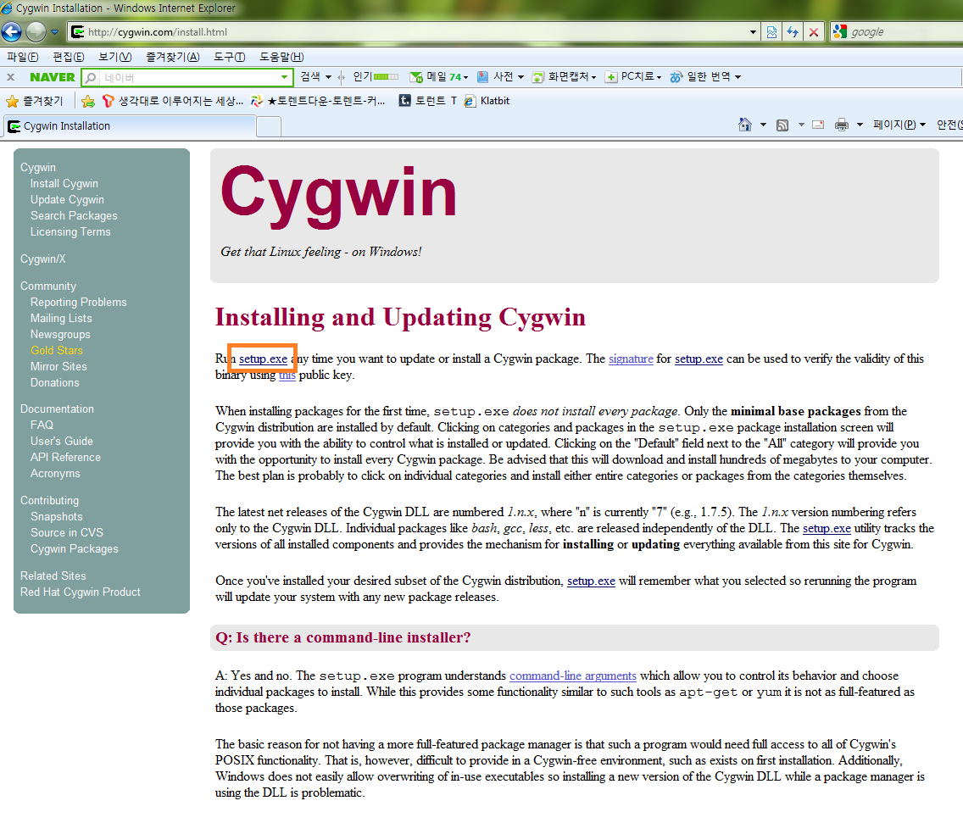
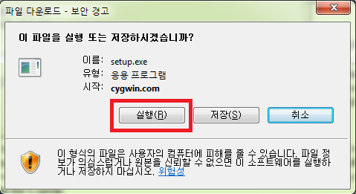
Cygwin설치
강의자료 페이지에서 cygwin_setup-x86.exe를 실행
http://cygwin.com/install.html 에서 setup.exe 를 실행.

Slide 6
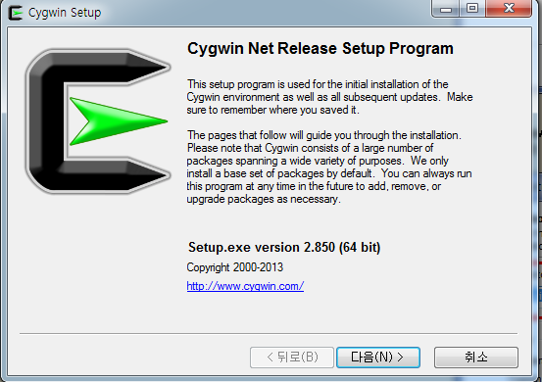
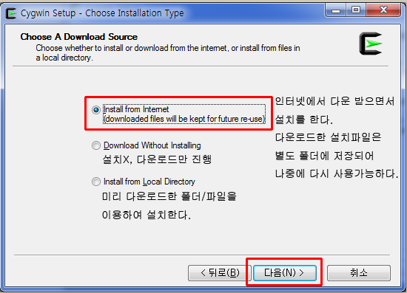
Cygwin설치
실행 후 아래 화면이 뜨면 [다음(N)] 버튼을 누름.
Install from Internet 버튼을 선택하시고 다음 버튼을 누름.

Slide 7
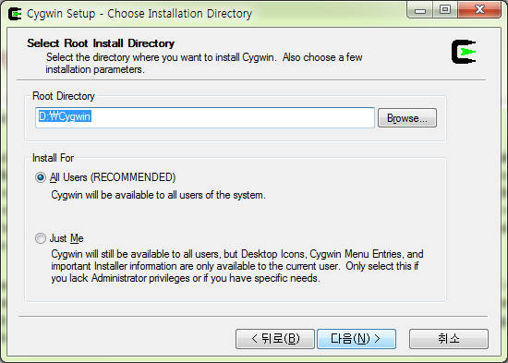
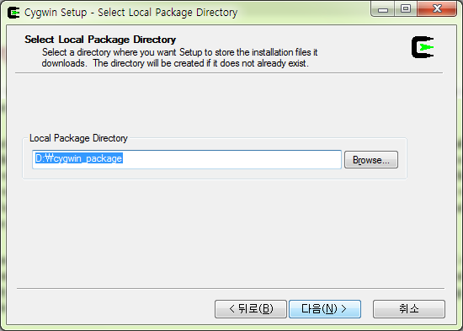
Cygwin설치
Root Directory는 D:\Cygwin 으로 지정.
Local Package Directory 는 D:\cygwin_package 로 지정.

Slide 8
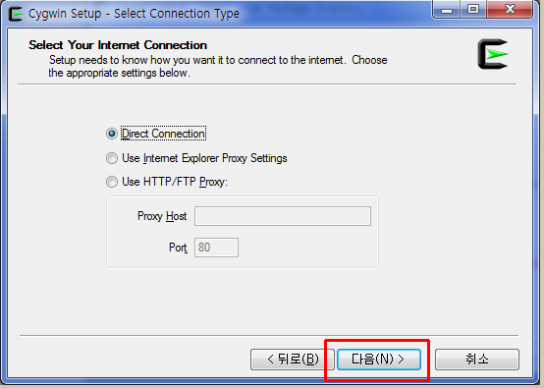
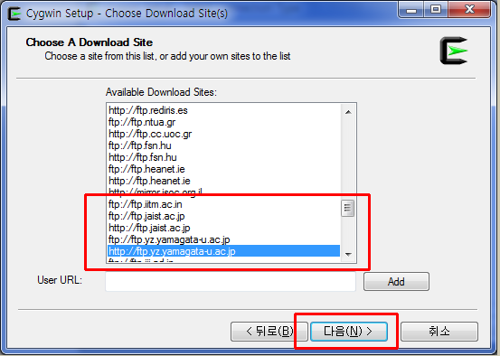
Cygwin설치

Slide 9
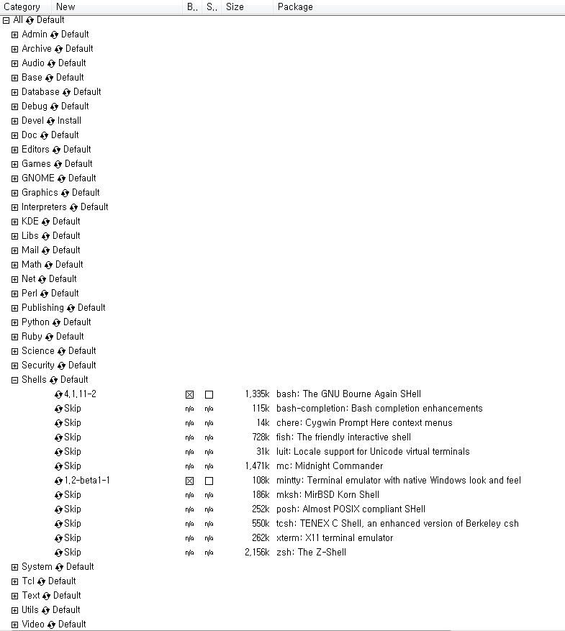
Cygwin설치
Devel : 옆에 Default를 눌러 Install로 바꿈
Shell 항목의 mintty 줄의 skip을 클릭.(skip 대신 숫자가 뜬다)

Slide 10
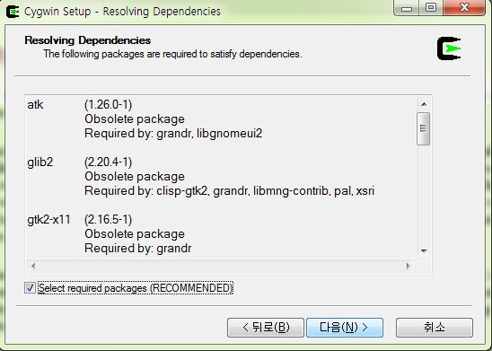
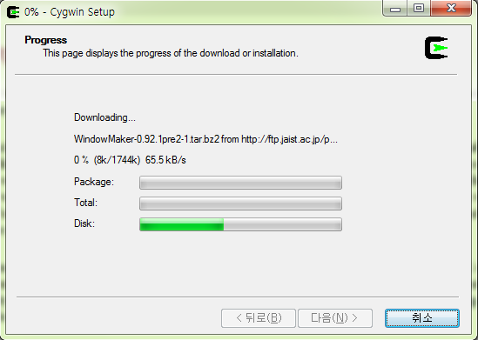
Cygwin설치
아래 화면에서 다음 버튼을 누름.
설치 시작하고 오류 메시지 같은 게 뜨면 그냥 OK 클릭하면 됨

Slide 11
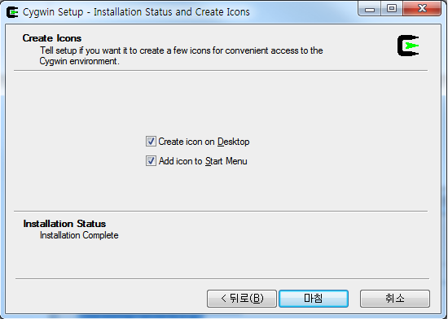
Cygwin설치
인스톨 완료 후 체크박스 선택 후 마침.
시작->프로그램->cygwin->Cygwin Terminal이 있는 걸 확인할 수 있음

Slide 12
NDK설치
JNI를 사용하기 위해서는 NDK를 설치.
Android NDK의 이용.
안드로이드에서 C/C++로 된 Native 코드를 컴파일해서 수행할 때
JNI를 이용하여 Java class에서 사용하고자 할 때

Slide 13
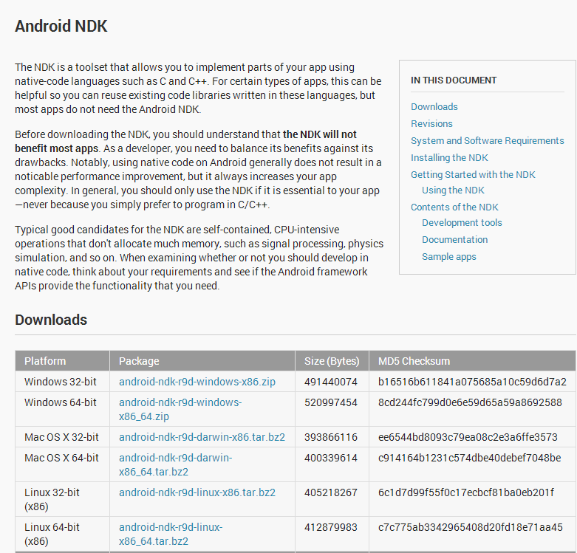
NDK설치
http://developer.android.com/sdk/ndk/index.html 에서 자신의 컴퓨터의 window bit에 맞는 파일을 다운로드

Slide 14
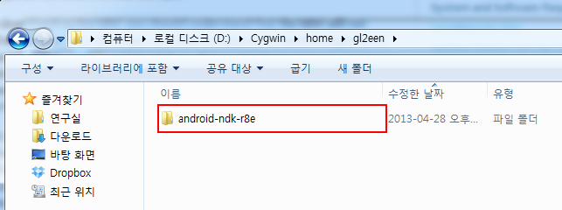
NDK설치
다운로드 한 압축파일을 D:\cygwin\home\사용자이름\ 안에 압축해제.

Slide 15
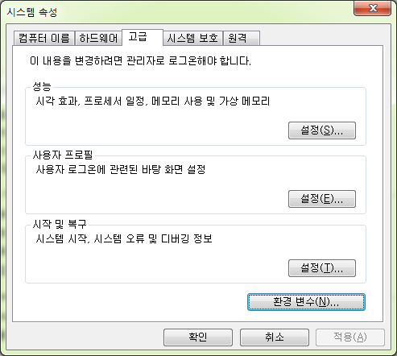
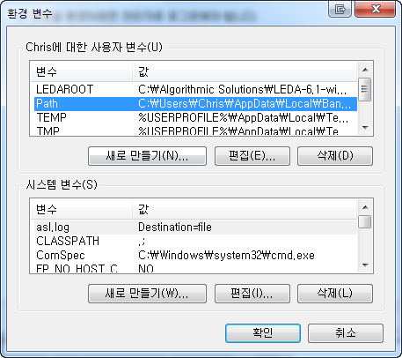
NDK설치
바탕화면 → 내 컴퓨터 → 시스템 속성 → 고급 → 환경 변수 선택
사용자 변수에 ‘Path’가 있다면
Path 변수 선택 후 편집(E) 버튼 클릭
없다면
새로 만들기(N) 클릭

Slide 16
NDK설치
편집 시
변수 값의 끝에 ;가 없다면 ;을 입력하고 ndk 경로를 입력 후 확인.
새로 등록 시
변수 이름에 Path를 입력하고 변수 값에 ndk 경로 입력 후 확인.

Slide 17
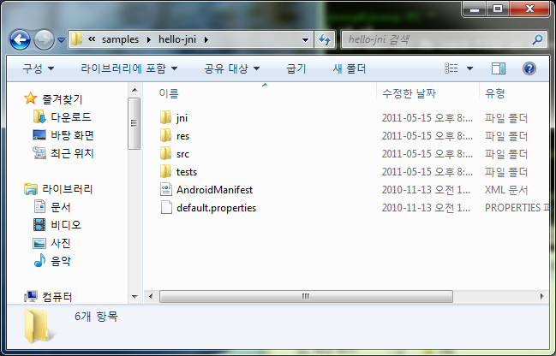
NDK설치
android-ndk-r9d\samples\hello-jni\jni 이동

Slide 18
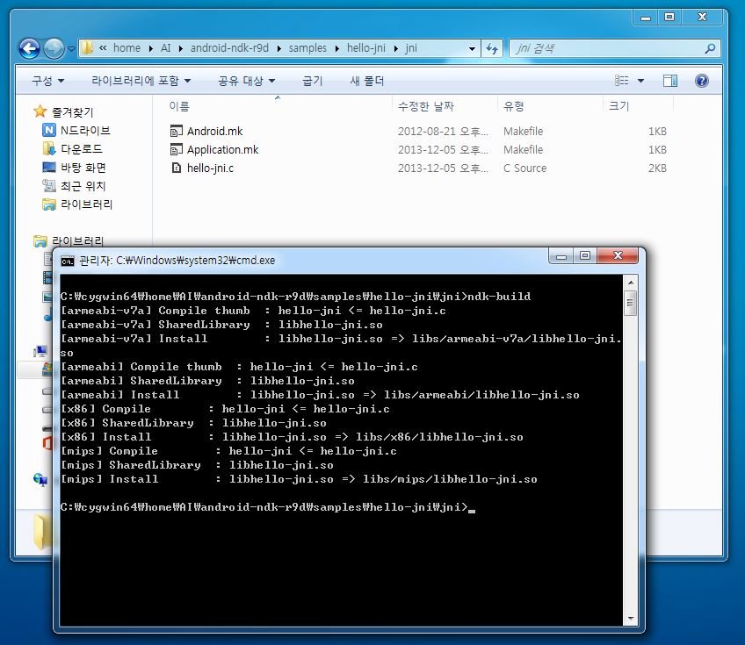
NDK설치
cmd창에 ndk-build 명령어 입력.

Slide 19
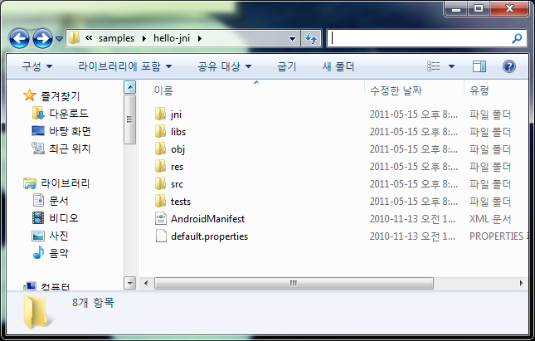
NDK설치
Hello-jni 폴더에 libs와 obj 폴더 생성 확인.

Slide 20
JNI의 개념

Slide 21
JVM이란?
자바가상 머신 (Java Virtual Machine)
자바 바이트코드를 실행할 수 있음.
일반적으로 인터프리터 방식으로 실행.
자바가상 머신의 특징
스택 기반.
C와 같이 주소 값을 임의로 조작하는 포인터 연산 불가능.

Slide 22
JNI란?
Java Native Interface
자바 이외의 언어(네이티브 언어)로 만들어진 모듈이나 애플리케이션과 자바 클래스가 서로 상호작용 할 수 있게 정의한 인터페이스.
자바가상 머신(JVM)이 원시 메소드를 적재하고 수행할 수 있도록 함.
JNI가 자바가상머신내에 포함.
자바가상 머신이 호스트 운영체제상의 입출력, 그래픽스, 네트워킹, 스레드 같은 기능들을 작동하기 위한 로컬 시스템 호출을 수행할 수 있도록 함.

Slide 23
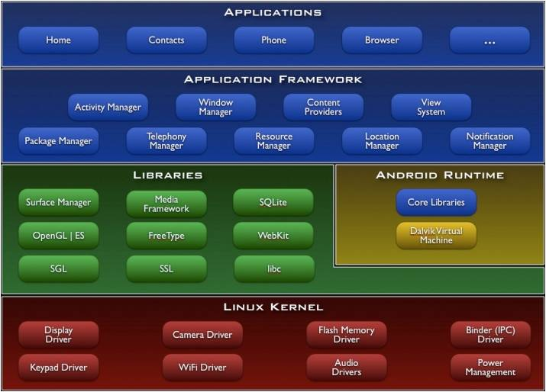
JNI란? (cont)
안드로이드 프레임워크는 C/C++기반 모듈이 계층별로 구성.
C/C++ Layer와 JAVA Layer가 서로 상호작용하면서 동작.
C/C++과 자바 레이어가 유기적으로 동작하기 위해 상위 계층과 하위 계층을 연결해주는 매개체가 필요.
→ 그 매개체가 JNI !!!!
JAVA Layer
JNI
C/C++ Layer

Slide 24
JNI의 활용
자바 클래스에서 C언어로 작성 된 라이브러리에 포함된 특정 함수를 사용하고 싶은 경우.
C 프로그램에서 자바 클래스 라이브러리를 사용하고 싶은 경우.
C 측
자바 측
JNI
Exception
Functions
Classes
Libraries
VM

Slide 25
JNI의 활용 (cont)
빠른 처리 속도를 요구하는 루틴 작성
보통 자바가 Native Code에 비해서 느림. 따라서 빠른 처리 속도를 필요로 하는 부분은 C/C++로 작성하고 이를 JNI를 통해 자바에서 호출하는 방식으로 속도 향상을 시킬 수 있음.
하드웨어 제어
하드웨어 제어 코드를 C로 작성한 다음 JNI를 통해 자바 레이어와 연결.
기존 C/C++ 프로그램의 재사용
기존의 C/C++ 코드를 작성했다면 굳이 자바로 동일한 코드를 작성 할 필요 없이 JNI를 통해 기존 코드를 활용할 수 있음.
Notes:
Native code : 플랫폼에 종속적인 기계언어

Slide 26
JNI 사용

Slide 27
안드로이드 용 JNI 개발 순서
C 파일과 mk 파일 생성
C 코드 작성
Mk 코드 작성
자바 코드 작성
so 파일 생성
프로그램 실행

Slide 28
자바와 JNI의 타입
Java | JNI(C) | JNI(C,배열)
boolean | jboolean | jbooleanArray
byte | jbyte | jbyteArray
char | jchar | jcharArray
short | jshort | jshortArray
int | jint | jintArray
long | jlong | jlongArray
float | jfloat | jfloatArray
double | jdouble | jdoubleArray
object | jobject | jObjectArray

Slide 29
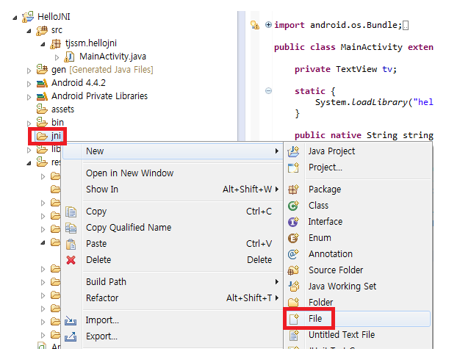
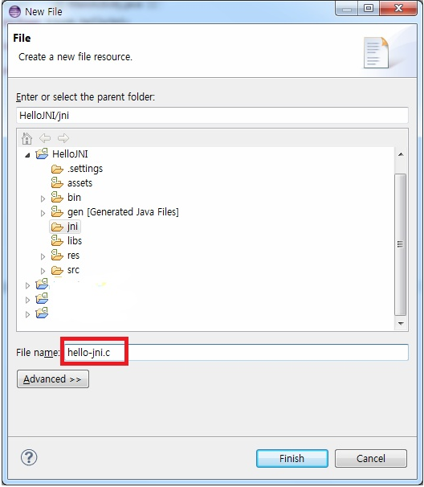
C 파일과 mk 파일 생성

Slide 30
C 코드 작성
Hello-jni.c
jstring은 return 타입이고
그 다음은 Java_패키지명1_패키지명2_패키지명3_class명_메소드명()
class명에 '_'기호가 들어갈 경우 에러가 난다

Slide 31
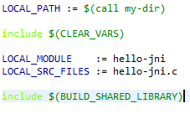
2. mk 코드 작성
Android.mk
LOCAL_MODULE : 생성 할 library 이름
LOCAL_SRC_FILES : 자신이 만든 c파일 이름

Slide 32
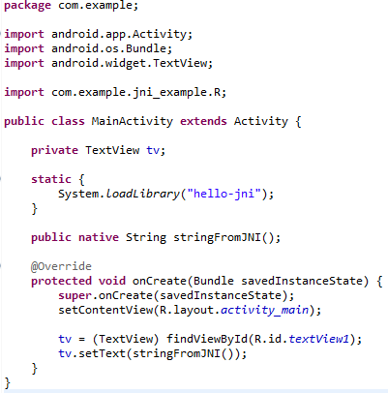
3. 자바 코드 작성
MainActivity.java
System.loadLibrary에 이전에 만들었던 MODULE명 hello-jni를 넣어준다.
public native String stringFromJNI() 라는 메소드가 jni와 연결된다.
hello-jni로부터 String을 return 받아 tv라는 TextView로 값이 전달된다.

Slide 33
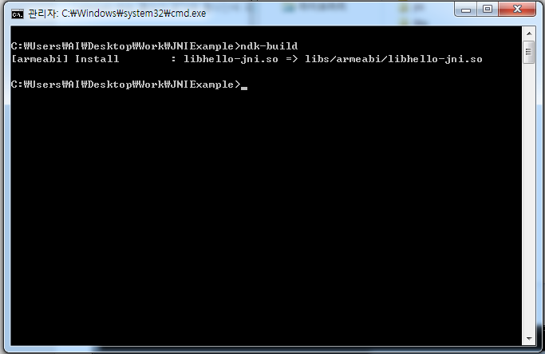
4. so 파일 생성
cmd 창을 실행하여 현재 작성한 프로젝트 파일의 경로로 이동한다
ndk-build라는 명령어를 입력하면 현재 프로젝트의 libs->armeabi 라는 폴더가 생기며 폴더 안에 파일이 생성되어 있을 것이다.

Slide 34
5. Android 프로젝트 실행

